Slide 1
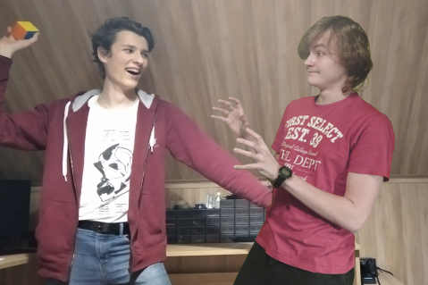
Budowa robota wspomagającego
samodoskonalenie w zakresie
układania kostki Rubika
Filip Glibowski Stanisław Michalski
Pani Magdalena Polak
Technikum Mechatroniczne
nr 1 w Warszawie

Slide 2
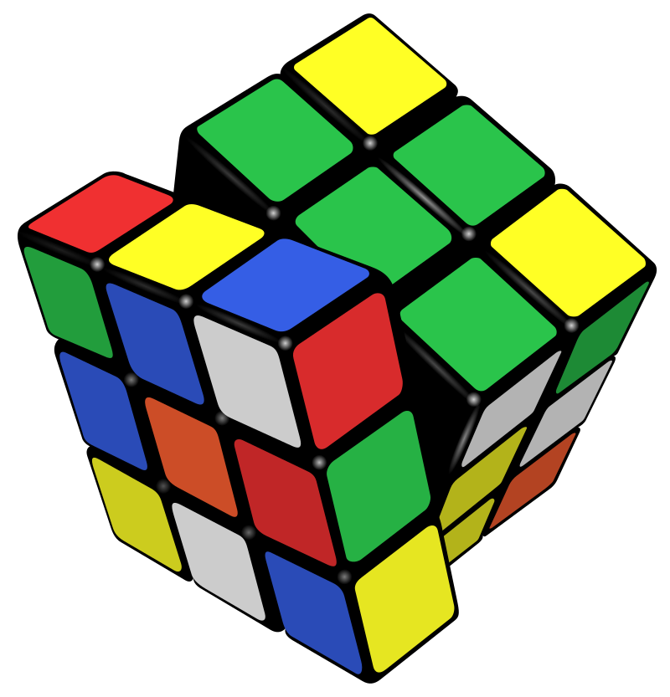
Cel naszego Projektu
Naszym głównym celem jest zgłębianie nauk ścisłych z zakresu mechaniki, elektroniki, elektrotechniki, fizyki i informatyki.
Chcieliśmy zrealizować projekt, który nie tylko zaprezentowałby sposób implementacji naszych pomysłów, ale i dał nam dużo satysfakcji przy jego budowie i późniejszej weryfikacji działania. Wybór tematu nie był dla nas trudny - kostka Rubik’a.
Zawsze się nią interesowaliśmy.
Liczba możliwych kombinacji kostki Rubik’a (standardowa kostka 3x3x3) wynosi ponad 43 tryliony. Jest to bardzo dużo kombinacji, jak na łamigłówkę składającą się 27 ruszających się kosteczek.
Zdefiniowaliśmy więc cel – budowa robota do układania kostki Rubik’a w jak najkrótszym czasie.
Kostka Rubik’a 3x3x3 *
*https://pl.wikipedia.org/wiki/Kostka_Rubika

Slide 3
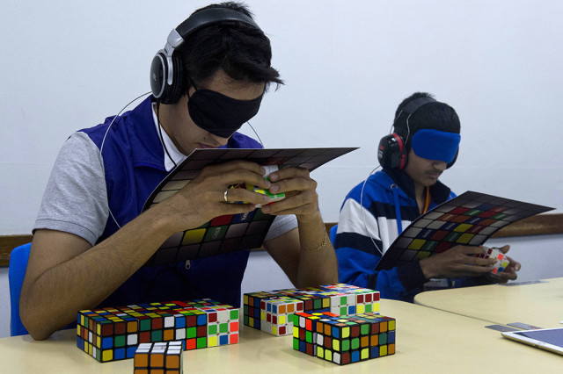
Jak wyglądały początki ?
Po analizie dostępnych informacji, okazało się, że istnieją już takie roboty wykonane przez MIT, bijące rekordy świata, jednak części do ich budowy są bardzo kosztowne. Postanowiliśmy więc uprościć konstrukcję i wykorzystać relatywnie łatwe do zdobycia części do budowy naszej wersji.
Chcieliśmy wprowadzić także inny element innowacyjności - rozszerzenie zwykłego robota o funkcję trenera do układania kostki Rubik’a, z którym można się zmierzyć ustawiając określone poziomy trudności. Jest to praktyczny aspekt podczas nauki układania lub przygotowania do turnieju.
Ciekawym pomysłem (powstałym podczas pracy nad robotem) jest wykorzystanie robota jako „mieszacza” do kostek, szczególnie istotne dla przygotowania turniei, gdzie wielu graczy na start musi mieć tak samo ułożone kostki.
Zawody układania kostek Rubik’a
*https://pl.wikipedia.org/wiki/Kostka_Rubika

Slide 4
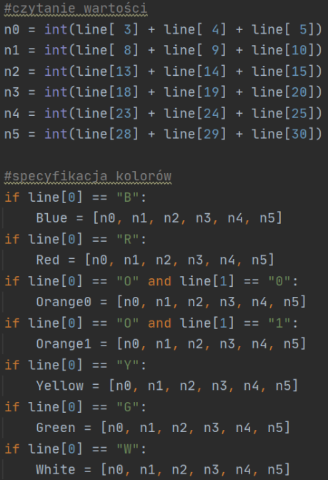
Koncepcja programu
Pomysł zaczęliśmy rozwijać zaczynając od metody, która jest wykorzystywana na zawodach układania kostki Rubika.
W związku z jej prostotą używa się jej do układania kostki
z zasłoniętymi oczami.
Wykorzystuje się w niej dwa algorytmy, które powtarzane są cyklicznie aż kostka zostanie ułożona. Nie jest to metoda wydajna, jednakże pozwala na zapoznanie się ze środowiskiem programowania.
Cykl prowadzący do pełnego rozwiązania kostki składa się
z ok. 600 ruchów.
Fragment kodu programu

Slide 5
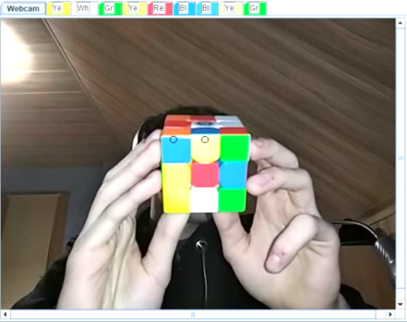
Algorytmy używane
Następnym krokiem w rozwijaniu naszej idei było dążenie
do poprawy wydajności cyklu, czyli skrócenia czasu kompletnego ułożenia kostki.
Zaczęliśmy od implementacji metody CFOP inaczej nazywanej metodą Fridrich.
Składa się ona z czterech części: Cross, F2L, OLL, PLL.
OLL oraz PLL zawierają algorytmy wykonywane w zależności od ułożenia określonych kostek znajdujących się w górnej warstwie.
Etap Cross, F2L są najtrudniejsze do zastosowania
w urządzeniu, ponieważ człowiek rozwiązuje je intuicyjnie.
Metoda ta pozwala nam zmniejszyć do ok. 100 liczbę ruchów niezbędnych do ułożenia kostki i skrócić czas pełnego cyklu.
Implemenatcja kodu

Slide 6
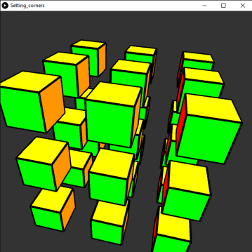
Algorytmy używane
Aby projekt był w pełni satysfakcjonujący dążyliśmy do optymalnie wydajnego rozwiązania kostki Rubika w cyklu ok. 20 ruchów.
Metody użycia takich kodów, jakie można spotykać w większości podobnych projektów, chcieliśmy zaimplementować według naszego sposobu w jednym ze znanych języków programowania.
Wykorzystaliśmy ogólnie dostępne biblioteki w języku Python. Dało to w efekcie rozwiązanie składające się z 22 ruchów.
Jest to akceptowalny przez nas poziom treningu dedykowany dla najbardziej zaawansowanych użytkowników.
Przewidujemy, że całkowity czas trwania cyklu pełnego ułożenia kostki Rubika zamknie się w czasie 5 sekund.
Kostka Rubik’a z perspektywy programu

Slide 7
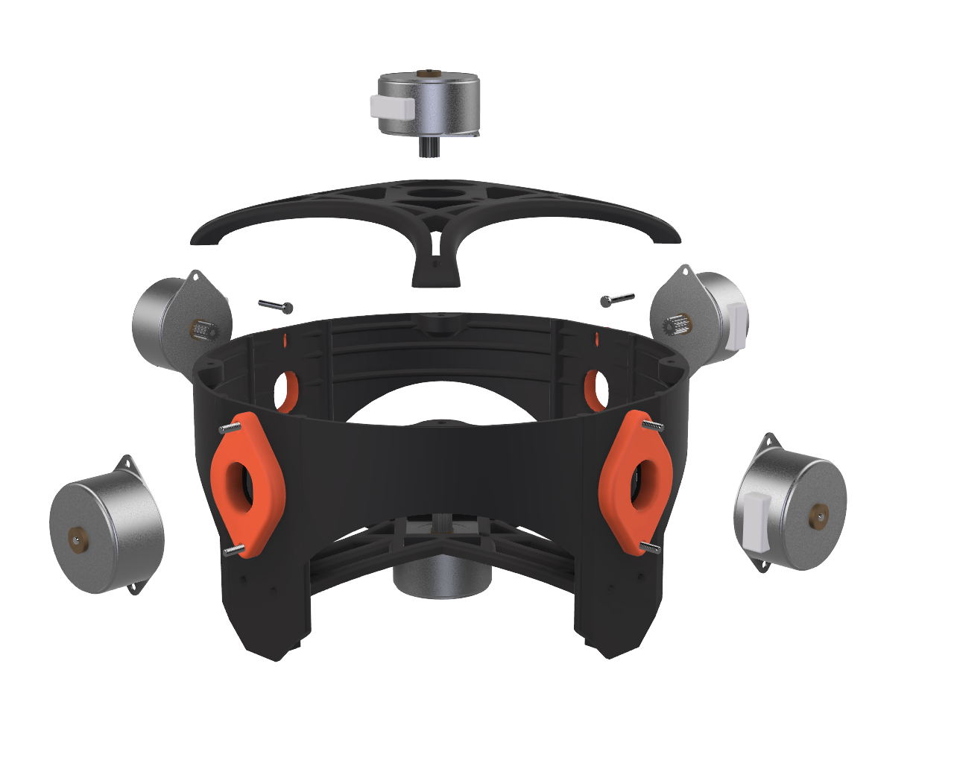
Pierwszy Prototyp
Po wykonaniu podstawowego programu, zajęliśmy się tworzeniem pierwszego prototypu, na stosunkowo tanich silnikach krokowych ze skanerów.
Pierwotna konstrukcja opierała się na szkielecie w 100% wydrukowanym na drukarce 3D. W obudowie umocowane było 6 unipolarnych silników krokowych sterowanych za pomocą Arduino Nano i domowego sterownika do silników krokowych opartych na kluczach tranzystorowych.
Konstrukcja okazała się jednak niewystarczająco sztywna i uginała się pod wpływem obciążeń związanych z obrotem.
Pierwszy prototyp robota

Slide 8
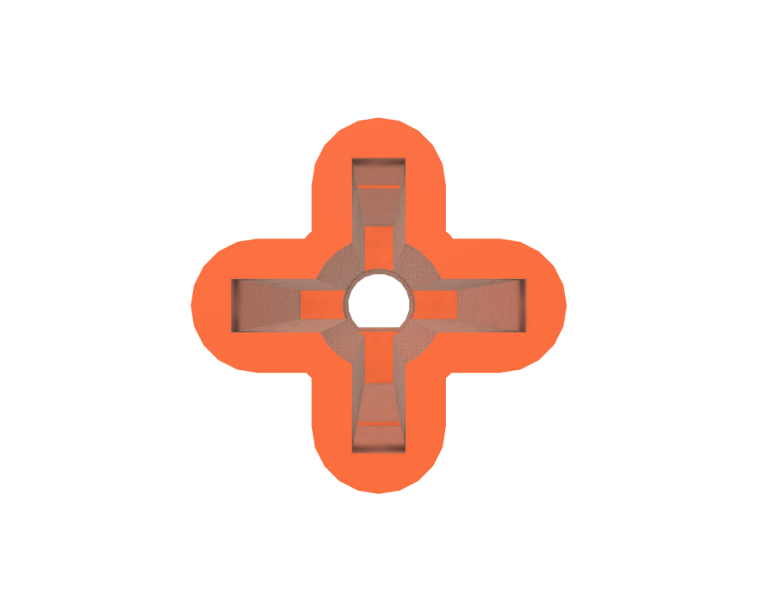
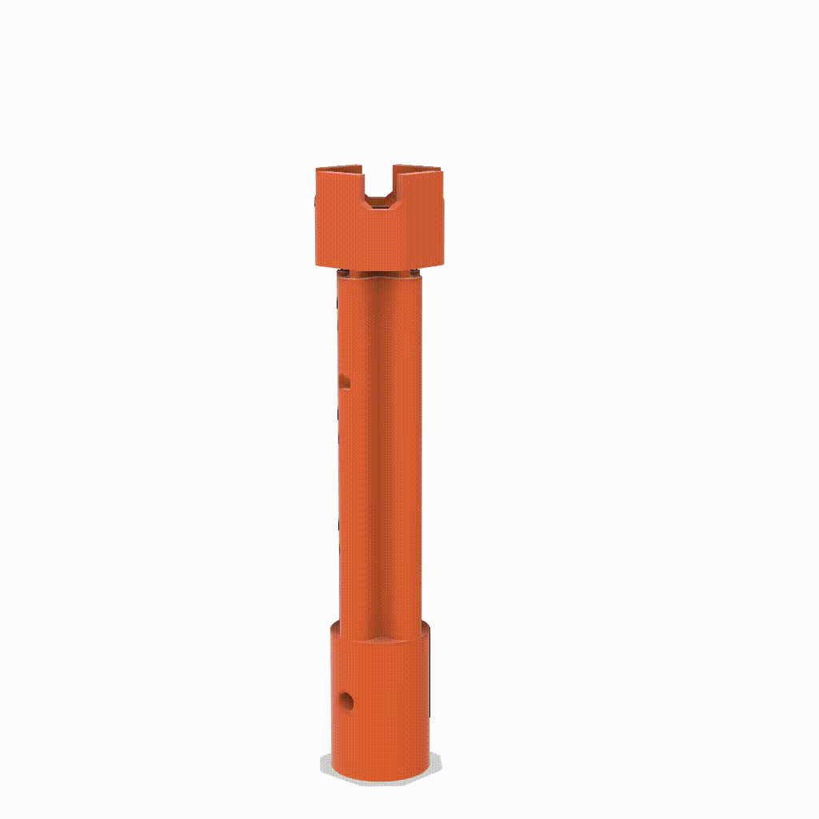
Pierwszy Prototyp cz2
Kostka wewnątrz robota miała być trzymana poprzez specjalne, obmyślone przez nas mocowania na sprężynach. Ułatwiały one wyjmowanie i wkładanie kostki do robota.
Wchodzący w ścianki kostki Rubik’a uchwyt bez trudności przenosił duży moment obrotowy za pomocą specjalnie ukształtowanego tłoka w kształcie plusa znanego nam z zabawek typu NERF, co wykorzystaliśmy w następnym prototypie.
Konstrukcja oraz czasy obrotów wpływały jednak na wolną pracę. Brak mocowania kamer ostatnie przekonał nas do porzucenia tej wersji projektu.
Płytka sterująca i mocowanie kostki

Slide 9
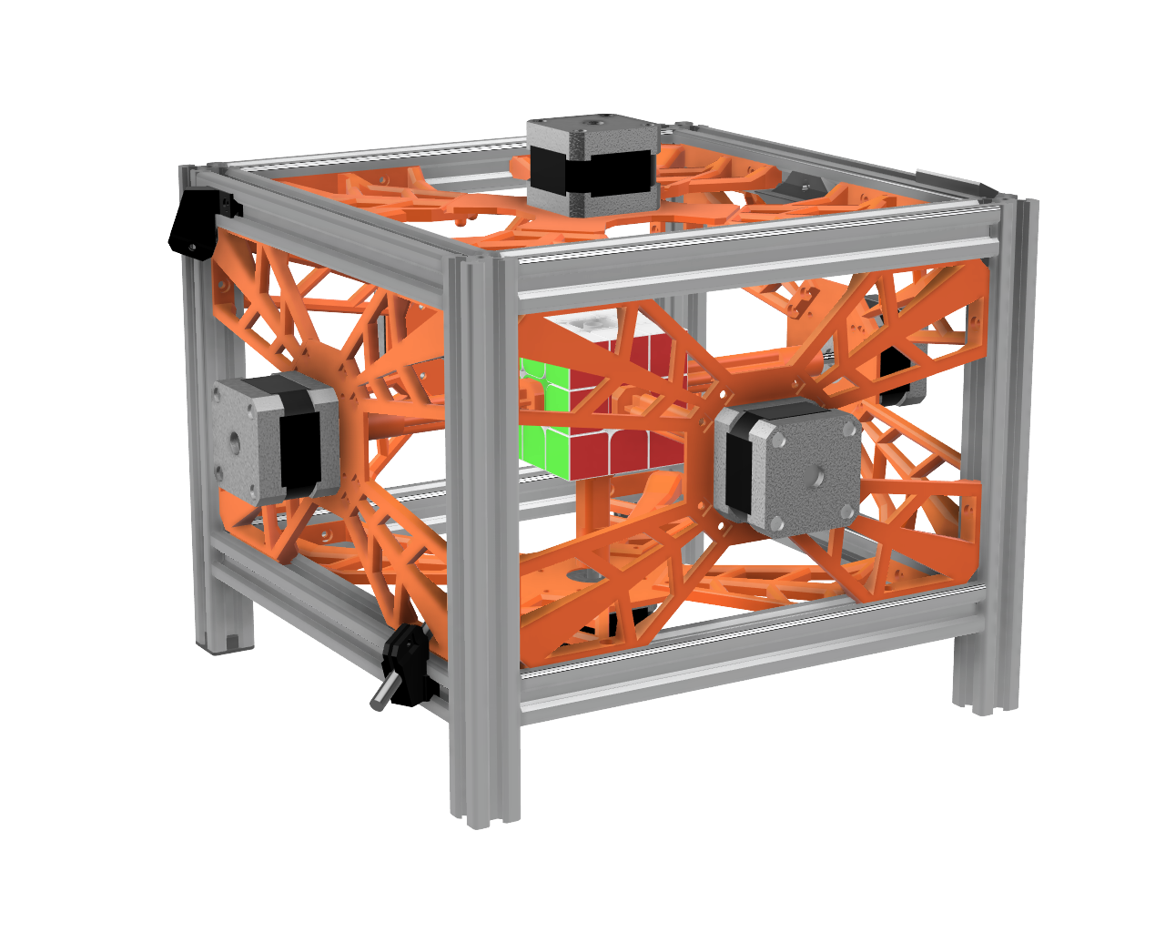
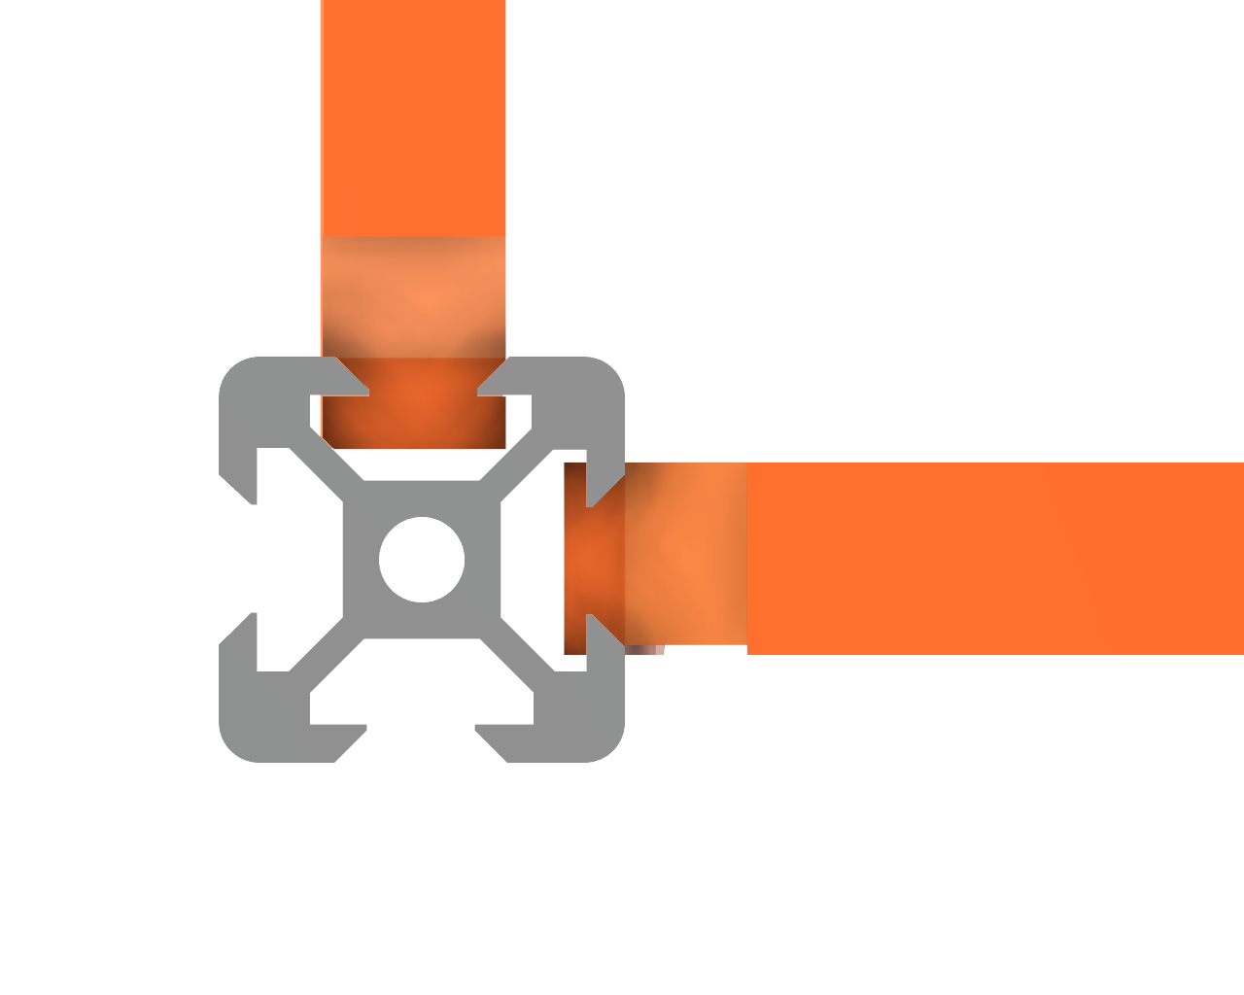
Drugi Prototyp
Nowy prototyp miał być szybszy, bardziej praktyczny i mieć lepszą prezencję.
Nasz wybór padł na konstrukcję z profili aluminiowych połączonych ze sobą łącznikami wydrukowanymi na drukarce 3D. Zredukowały one wykorzystanie plastiku do budowy ramy (w porównaniu do paneli z akrylu).
Zastosowane silniki bipolarne Nema17 pozwalały na zwiększenie momentu obracającego kostkę. Wpłynęło to na znaczne zwiększenie prędkości układania.
Przestronna rama pozwoliła nam na dobre zamocowanie kamer oraz niezbędnego oświetlenia.
Drugi prototyp robota i sposób mocowania

Slide 10
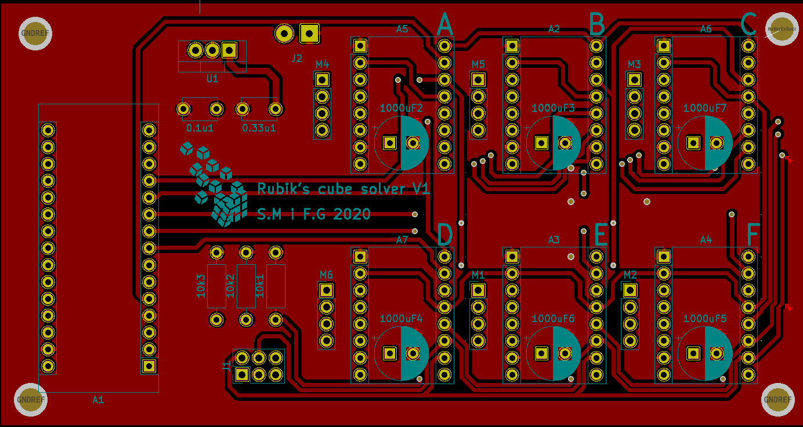
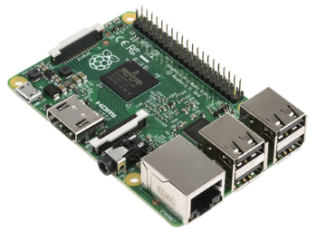
Sterowanie Robota
Nowy prototyp (w związku z zastosowaniem zupełnie innego rodzaju silników i koniecznością wykorzystaniu kamer wymagającej większej mocy obliczeniowej niż Atmega 328P w Arduino mogła dostarczyć) potrzebował zupełnie innego sterownika silników oraz mikroprocesora.
Na główną jednostkę przetwarzającą dane wybraliśmy Raspberry 3B+ ze zdumiewającym 1GB RAMu i 1,4GHz taktowania procesora! Wiemy, że ze średniej półki smartfon ma lepsze parametry, ale było to całkowicie wystarczające do interpretacji obrazu z kamer i obliczania sekwencji.
Sterowaniem silnikami powierzyliśmy 6-ciu modułom A4988 umieszczonym na specjalnie wykonanej płytce PCB i zasilanych z 24 V zasilacza.
Pierwszy prototyp płytki i Raspberry

Slide 11
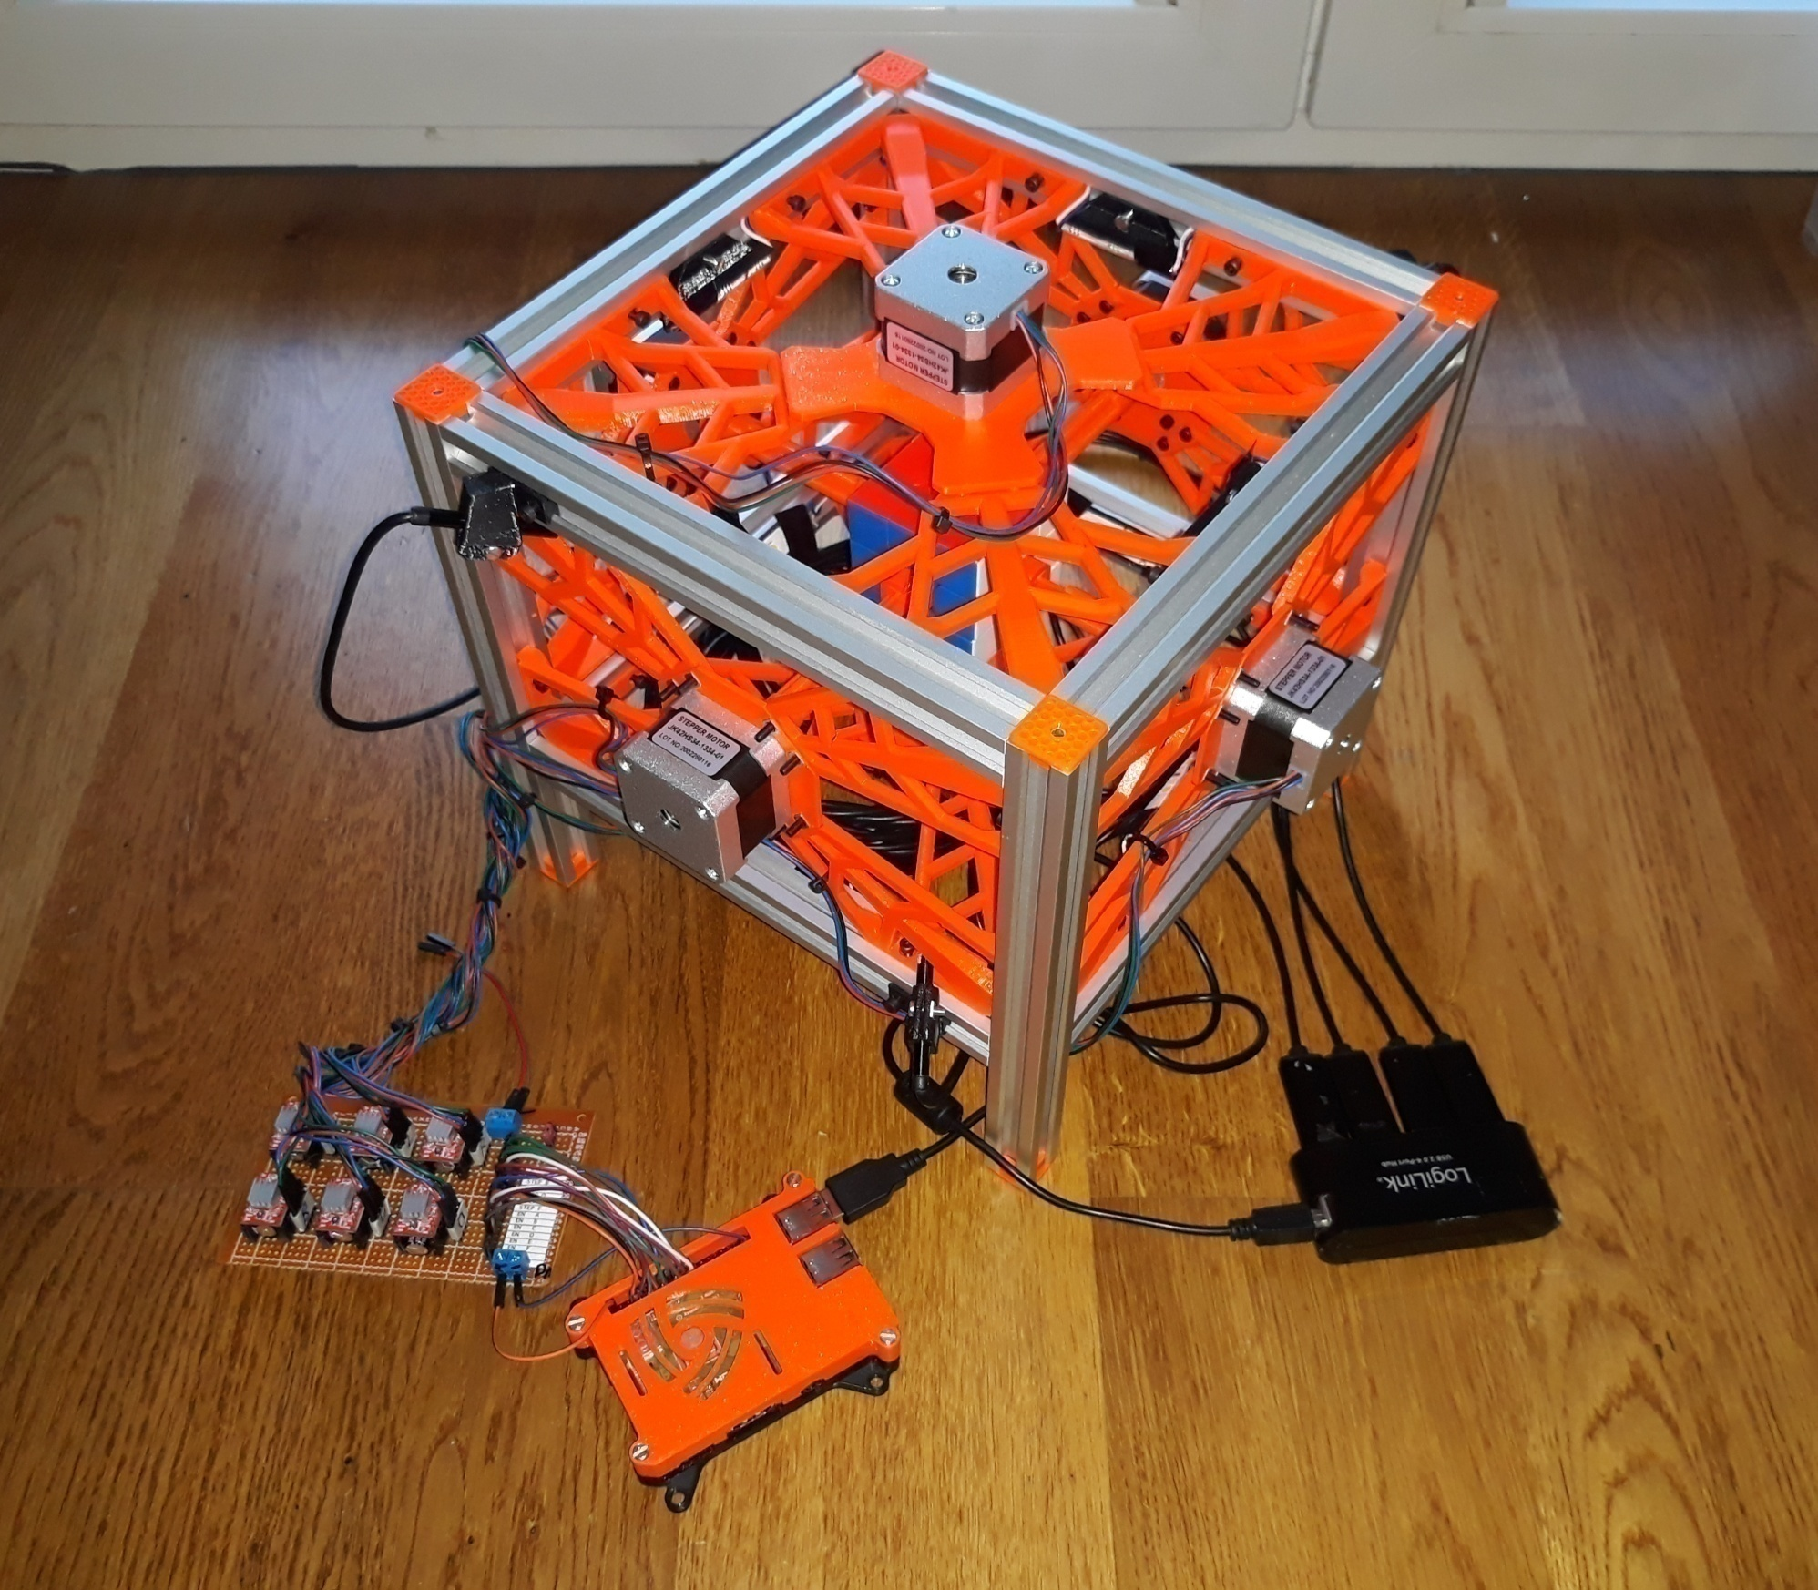
A co dalej?
Cały projekt wymaga jeszcze drobnych poprawek i udoskonalania.
Planujemy wprowadzać nowe funkcje i bardziej czytelny interface.
W planach mamy też zmianę kamer odczytujących kolory
i zastosowanie bardziej specjalistycznego oprogramowania wykrywającego kolory.
Istotnym usprawnieniem będzie też delikatna modyfikacja wyjmowania kostki.
Aktualna wersja robota

Slide 12
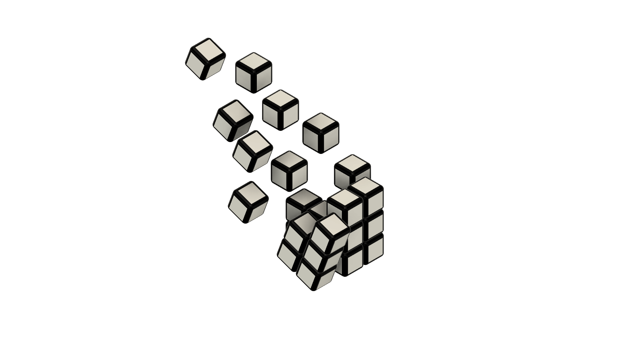
Dziękujemy za uwagę

